Slide 1
알 쓰
다솜 알고리즘 스터디
문제로 풀어보는 알고리즘 (프로그래밍 트레이닝 Q&A)

Slide 2
00 시작하기
가벼운 몸풀기.

Slide 3
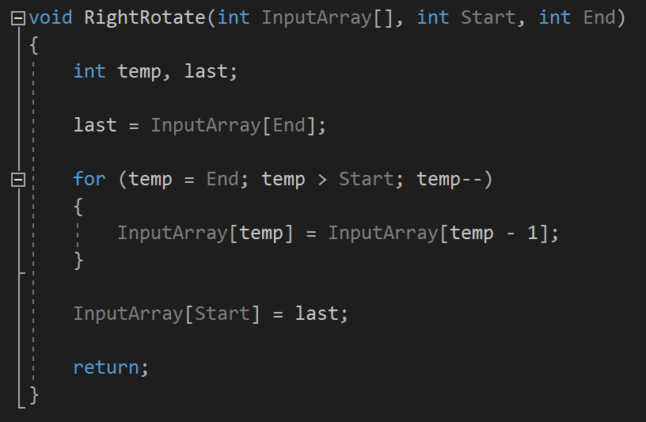
00 시작하기 배열 회전
배열의 일부를 오른쪽으로 1만큼 회전시키는 함수를 작성하라.

Slide 4
00 시작하기 Stack, Queue?
Stack : LIFO(Last-In-First-Out)
- Push : 자료를 넣는다.
- Pop : 자료를 꺼낸다.
“마지막에 넣은 자료가
가장 먼저 나온다.”
Queue : FIFO(First-In-First-Out)
- EnQueue : 자료를 넣는다.
- DeQueue : 자료를 꺼낸다.
“처음에 넣은 자료가
가장 먼저 나온다.”

Slide 5
00 시작하기 Quiz1
대부분의 프로그래밍 언어에서 배열의 인덱스는 0부터 시작한다.
개체에 번호를 붙일 때, 0부터 새는 것과 1부터 새는 것의
장점은 각각 무엇인가?

Slide 6
00 시작하기 Quiz2
스택 두 개를 이용하여 큐를 만드는 방법은 무엇일까?
큐에 원소를 넣고(enqueue), 빼는(dequeue) 동작은
가능한 효율적이어야 한다.

Slide 7
00 시작하기 Quiz3
10진수 정수를 입력 받아서 이진수로 바꾸어
출력하는 프로그램을 작성하라.

Slide 8
00 시작하기 Quiz4
k를 인자로 받아서 k만큼 오른쪽으로 회전시키는 함수를 작성하라.
k만큼 오른쪽으로 회전하는 것은 1만큼 오른쪽으로 회전하는 것을
k번 반복하면 되지만 이 방법은 느리다.
더 빠르게 결과를 얻도록 작성해보자.

Slide 9
00 시작하기 Quiz5
길이가 n인 정수 배열 a[]와 위치 p가 주어진다.
이때 0 ≤ i ≤ p ≤ j < n이면서 a[i] + a[i+1] + ~ + a[j]를 최대로 하는
i, j를 구하는 프로그램을 작성하라.
즉, 어떤 위치를 포함하는 배열의 부분 중에서
합이 가장 큰 것을 고르는 프로그램이다.

Slide 10
00 시작하기
NEXT
01 재귀적 프로그래밍

Slide 11
00 시작하기 Quiz1_A
0부터 세면 각 원소의 번호는
그 번호 앞에 있는 원소들의 개수를 나타내며,
1부터 세면 그 번호까지의 원소들의 개수를 나타낸다.
크기가 4바이트인 객체의 배열이 메모리 주소가 2000이라면
배열의 k번 원소의 주소는 2000 + k x 4로 쉽게 계산할 수 있다.

Slide 12
00 시작하기 Quiz2_A
EnQueue : A Stack에만 PUSH로 값을 저장
DeQueue : A Stack의 값들을 POP으로 B Stack에 모두 PUSH 하고
B Stack에서 POP, 다시 A Stack에 같은 방법으로 값을 저장

Slide 13
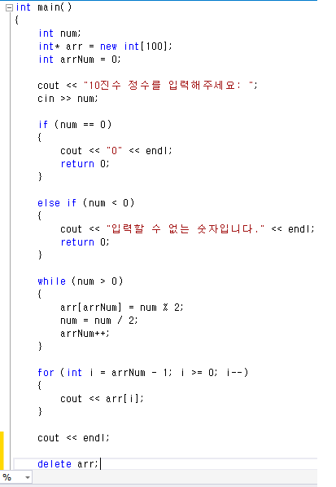
00 시작하기 Quiz3_A

Slide 14
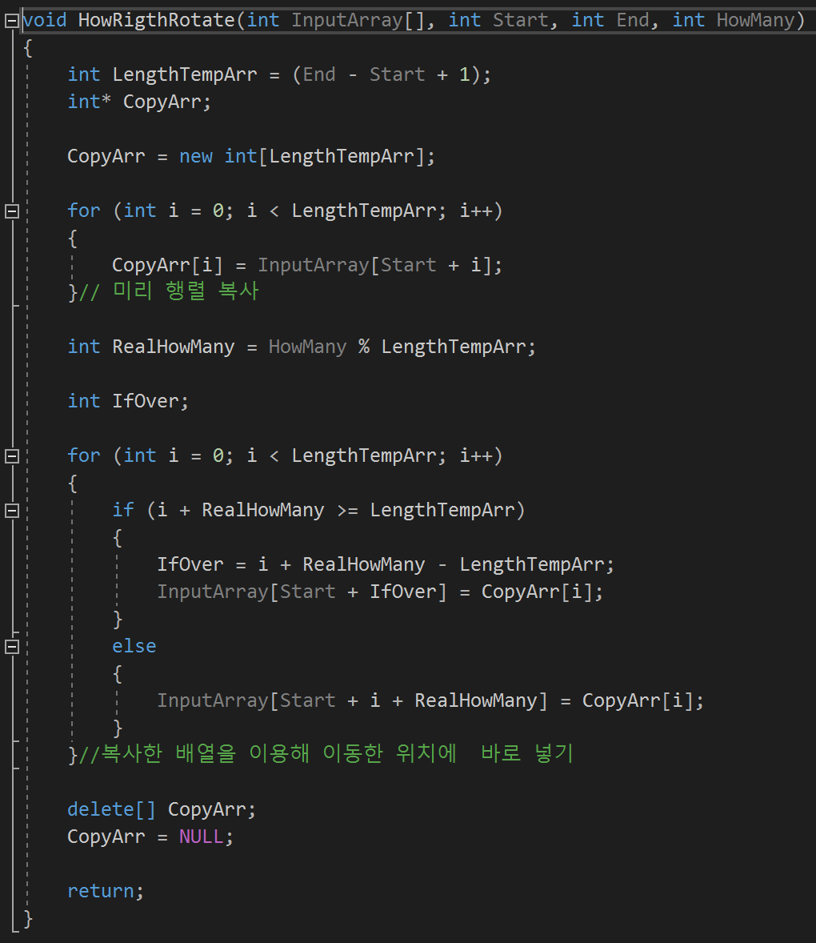
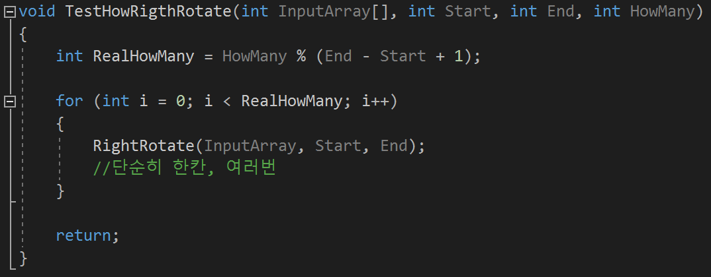
00 시작하기 Quiz4_A

Slide 15
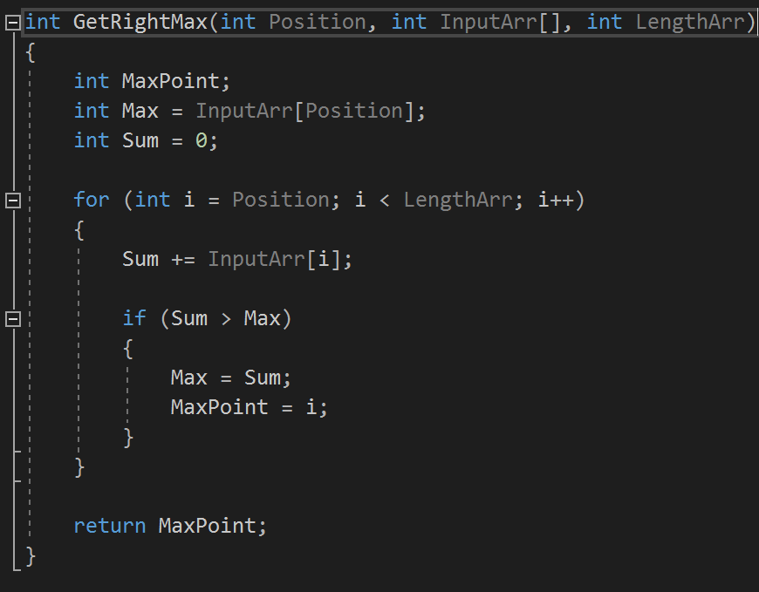
00 시작하기 Quiz5_A

Slide 16
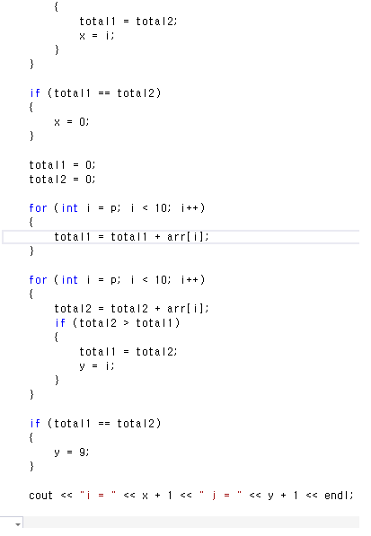
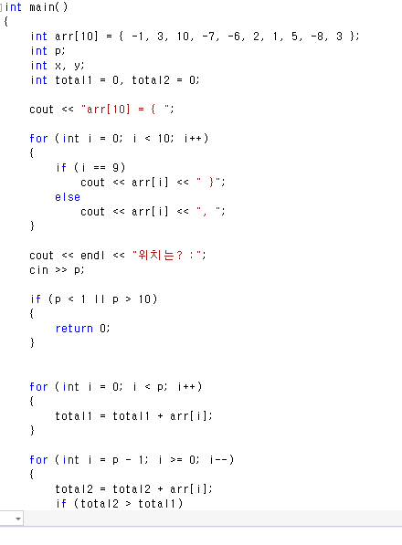
00 시작하기 Quiz5_A

